Slide 1
Date and Time
Μια σύντομη ματιά στον χρόνο!

Slide 2
Date and Time
Όπως σε πολλές γλώσσες προγραμματισμού έτσι και στην Python μπορούμε να μετρήσουμε χρόνο!
Ένα παράδειγμα μέτρησης χρόνου είναι πόσο χρόνο χρειάζεται ένα κομμάτι κώδικα για να τερματίσει!
Το σκεπτικό:
Ο χρόνος είναι ένας παράγοντας που ενδιαφέρει τους προγραμματιστές. Όσο πιο γρήγορα θα παράγει το αποτέλεσμα που θέλουμε τόσο πιο καλός είναι ο κώδικας!
Περιγραφή

Slide 3
Date and Time
Ο πιο εύκολος τρόπος να μετρήσουμε τον χρόνο που εκτελεί ένας κώδικας είναι να τον εισάγουμε σε μια συνάρτηση και μέσω κατάλληλου κώδικα να μετρήσουμε τον χρόνο που χρειάζεται η συνάρτηση για να ολοκληρωθεί!
Επί του πρακτέου…
Περιγραφή (Συνέχεια)

Slide 4
Date and Time
Για να μετρήσουμε χρόνο θα χρησιμοποιήσουμε την εντολή:
timeit.timeit(συνάρτηση, number=φορές)
Ως πρώτο όρισμα δέχεται το όνομα της συνάρτησης που θέλουμε να τεστάρουμε.
Ως δεύτερο όρισμα δέχεται τον αριθμό των φορών που θέλουμε να τρέξουμε την συνάρτηση που δώσαμε ως πρώτο όρισμα.
Για παράδειγμα:
timeit.timeit(func, number=10)
Εννοούμε ότι θέλουμε να τρέξουμε την συνάρτηση με όνομα func, 10 φορές και έπειτα να δούμε πόσο χρόνο χρειάστηκε για να ολοκληρωθεί!
Εντολές Python

Slide 5
Date and Time
Προσοχή:
Πρέπει στο δεύτερο όρισμα της εντολής να γράψουμε:
number=φορές
αλλιώς θα πέσουμε σε λογικό λάθος!
Εντολές Python(Συνέχεια)

Slide 6
Date and Time
Εκφώνηση:
Τυπώστε τον χρόνο που θα χρειαστεί ο υπολογιστής για να εμφανίσει στην οθόνη τους αριθμούς από 1-999!
Υλοποίηση:
Εντός συνάρτησης:
Αρχικά θα χρησιμοποιήσουμε μια επαναληπτική δομή!
Στην επαναληπτική δομή θα εμφανίζουμε τον μετρητή!
Εκτός συνάρτησης:
Θα χρησιμοποιήσουμε την εντολή μέτρησης χρόνου για να δούμε πόσο χρόνο χρειάζεται η συνάρτηση!
Παράδειγμα

Slide 7
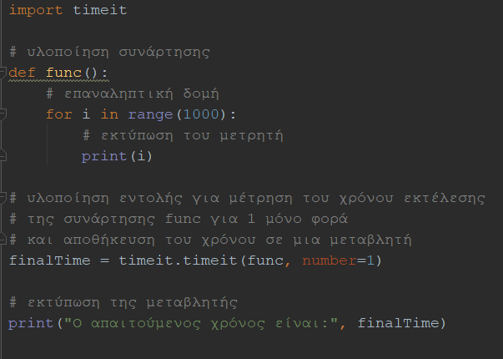
Date and Time
Παράδειγμα (Κώδικας)

Slide 8
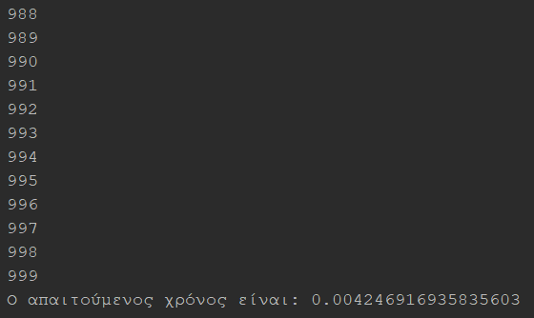
Date and Time
Αποτέλεσμα

Slide 9
Σας ευχαριστώ για την προσοχή σας
Καλή συνέχεια!

